Slide 1
计算机视觉 ——二值腐蚀与膨胀
罗宇辰 516030910101

Slide 2
提交内容
代码
bi_op.py & main.py
文档
example（示例图片）
result（处理结果）

Slide 3
函数和实现类介绍
bi_op.py
二值图像的数学形态学操作实现
Function：toBiImge
@param： img矩阵
@功能：将一个多通道普通图像进行简单二值化处理，返回单通道二值图像
Class： BiImage
Dilation（img） 膨胀操作
Erosion（img）腐蚀操作
Open（img）开操作
Close（img）闭操作
main.py
程序启动入口
可以修改参数，设置结构元的大小、内容和中心点

Slide 4
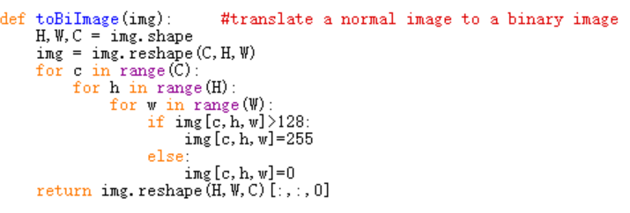
具体函数实现解释
简易的灰度图像二值化
简易的二值化处理
返回第一个通道的灰度值

Slide 5
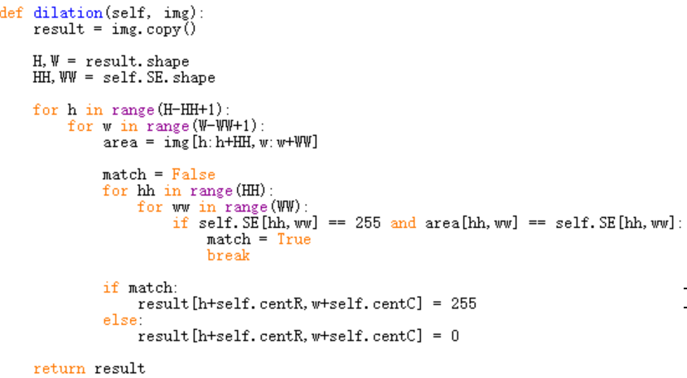
具体函数实现解释
膨胀操作（腐蚀与其类似）
选中要进行匹配的区域
将结构元和选中区域中的元素一一比对，若至少有一个命中，则判断结构元与选中区域匹配
若匹配，则结果区域中结构元中心点位置处元素指为255，否则为0

Slide 6
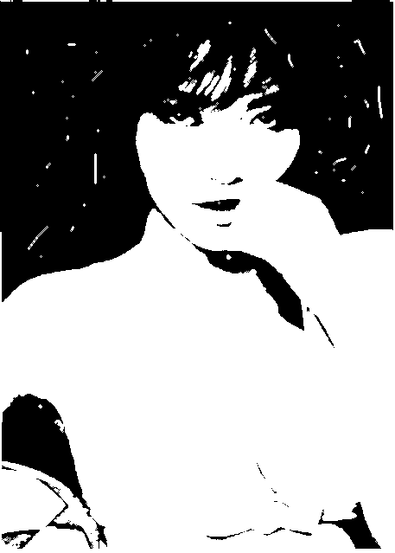

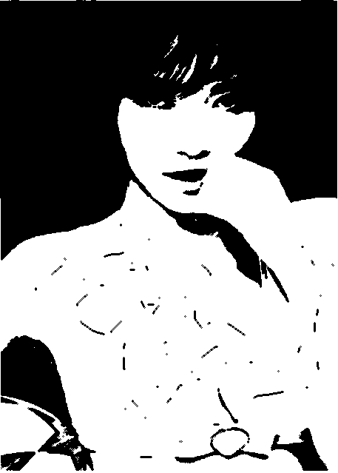
图像处理结果
结构元：
0 | 255 | 0
255 | 0 | 255
0 | 255 | 0
膨胀
腐蚀
原图

Slide 7
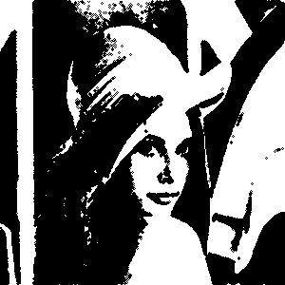
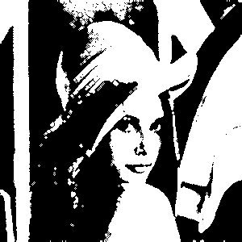
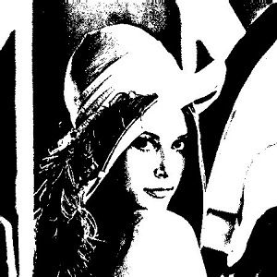
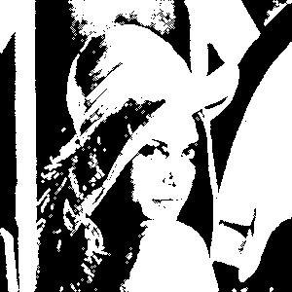
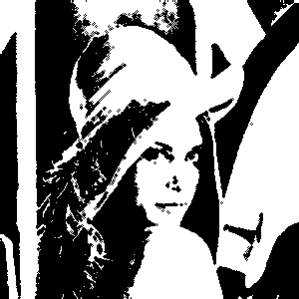
结构元：
0 | 255 | 0
255 | 0 | 255
0 | 255 | 0
腐蚀
开
膨胀
闭
原图

Slide 8



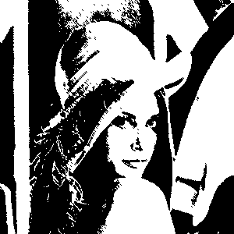
结构元：
255 | 0
0 | 255
腐蚀
开
膨胀
闭
原图

